Slide 1


Trodimenzionalno praćenje objekata u prostoru uz predikciju kretanja
Soft Computing 2015 – Predmetni projekat
Profesor:
Đorđe Obradović
Student:
Nemanja Ilić

Slide 2
Cilj
Praćenje objekta (teniske loptice) u prostoru
Preračunavanje njene relativne pozicije u odnosu na kamere
Aproksimacija njene putanje izračunavanjem parabole u prostoru preko zadatih tačaka

Slide 3
Prvobitan pristup problemu
Prepoznati objekat
Izračunati udaljenost
Predvideti putanju Prepoznati objekat
Matematika/Fizika Neuronska mreža
Neuronska mreža

Slide 4
Konačan pristup
TLD (Predator) aloritam
Epipolarna geometrija
Mapiranje slike jedne kamere na sliku druge
Računanje disparity-a
Dobijanje mape dubine
Proračun putanje objekta

Slide 5
Tehnologije
OpenCV 3.0
OpenTLD 3.0
Python

Slide 6
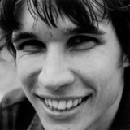
TLD (Predator) algoritam
TLD – Tracking-Learning-Detection
Autori: Zdenek Kalal, Krystian Mikolajczyk i Jiri Matas
VIDEO!
Tracking:
Tracking klasifikator +
Auxiliary klasifikator (korisnik ili drugi nezavisni klasifikator)

Slide 7
Tracking
Tracking klasifikator + Auxiliary klasifikator (korisnik ili drugi nezavisni klasifikator)
Tracker je baziran na Median-Flow tracker-u i proširen detektorom grešaka
Detekcija greške: M-F tracker vrši predikciju putanje objekta gde očekuje da ga nađe u sledećem frame-u. Ako ga ne nađe tamo, pretpostavlja da je došlo do greške.
Prebrzo i prenaglo kretanje objekta

Slide 8
Detektor
Detekcija:
Sliding window
Ne obučavati detektor da izmodeluje objekat već ga naučiti nizom šablona koji predstavljaju objekat
Obučavanje je jednostavno, dodaje se samo još jedan šablon i uvek poboljšava rezultat.

Slide 9
Detektor
U početku skenira celu sliku sliding window metodom i traži objekte kaskadnim klasifikatorom.
Kada se inicijalno uoči objekat, onda se koristi Nearest neighbor klasifikator

Slide 10
Mašinsko učenje – P-N učenje
Detektor pravi dva tipa grešaka:
False positives
False negatives
Faza učenje posmatra performanse tracker-a i detector-a, procenjuje greške detektora i generiše primere za obučavanje ta bi se izbegle te greške u budućnosti. Učenje se zasniva na pretpostavci da će i tracker i detector da greše.

Slide 11
Mašinsko učenje - P-N Učenje
Ideja je da greške detektora mogu da identifikuju dve vrste “eksperata”:
P-eksperti identifikuju false negative
N-eksperti identifikuju false positive
OBA EKSPERTA MOGU DA GREŠE!
Pošto su nezavisni, kompenzuju jedan drugog
Polu-nadgledano učenje (eksperti)

Slide 12
Epipolarna geometrija
Stereo vizija – dve kamere
OpenCV 3.0
Cilj je uočiti slične tačke na slikama i mapirati ih jednu na drugu
Vuku se linije perspektive jedne i druge slike i proračunava se presek tih linija kada se dve slike preklope

Slide 13
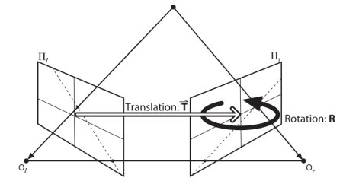
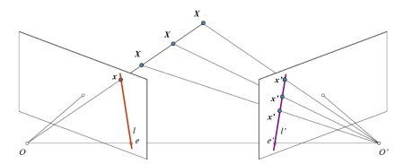
Epipolarna geometrija
Problem epipolarne geometrije
Tačke preklapanja

Slide 14
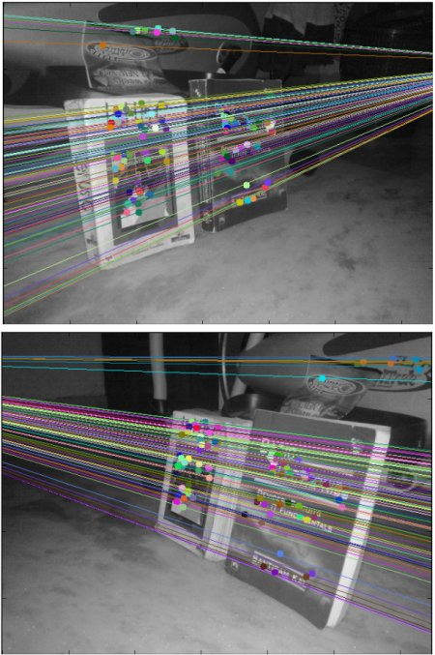
Epipolarna geometrija - primer

Slide 15
Epipolarna geometrija
Za problem merenja dubine, zanima nas koliko su tačke razmaknute jedne od drugih na slikama. Ovo razmaknuće tačaka se zove disparity
Prethodni primer je bio ekstreman i ima malo polje vidljivosti.

Slide 16
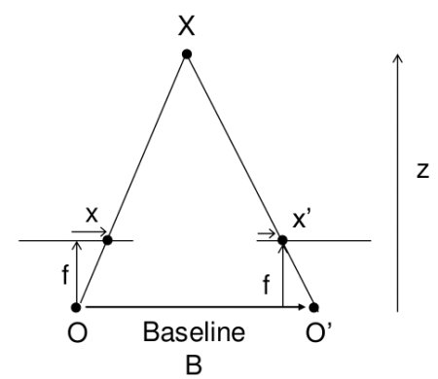
Epipolarna geometrija
disparity=x−x′=Bf/Z
Problem kojim ću se baviti

Slide 17
Epipolarna geometrija
Na osnovu prethodne formule mogu da pravim mape dubine.
Na osnovu dubinskih mapa se može jednostavno očitati z koordinata objekta
Depth mapa je malo overkill tako da će biti odrađena dubina samo tačke od interesa koju će odrediti TLD algoritam.

Slide 18
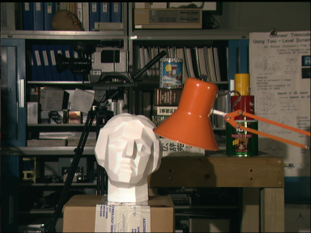
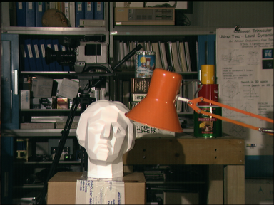
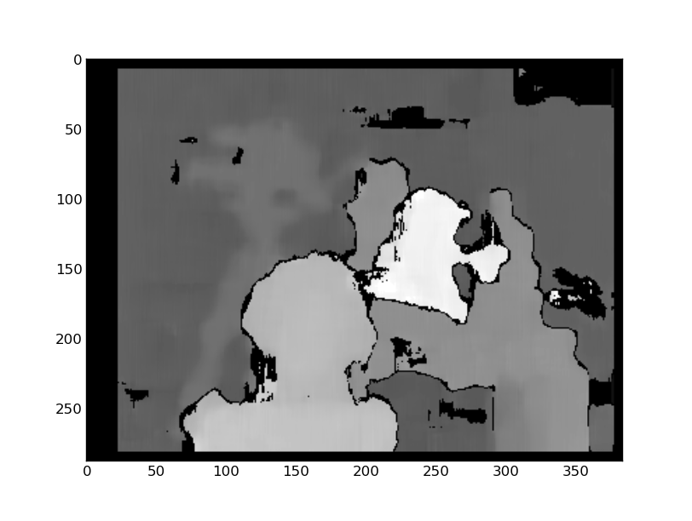
Epipolarna geometrija – dubinska mapa

Slide 19
Predikcija putanje
Matematika ili fizika?
Za ovaj primer je dovoljna samo matematika.
Uzimamo 3 tačke od kojih će svaka biti na dovoljnoj udaljenosti od prethodne i konstruišemo parabolu kroz te tačke.
Pošto su nam svi ostali faktori konstantni, parabola je dovoljna aproksimacija

Slide 20
Korisni linkovi
Tracking-Learning-Detection (TLD)
http://personal.ee.surrey.ac.uk/Personal/Z.Kalal/tld.html
http://kahlan.eps.surrey.ac.uk/featurespace/tld/Publications/2011_tpami
Epipolarna geometrija
http://docs.opencv.org/master/da/de9/tutorial_py_epipolar_geometry.html#gsc.tab=0
http://docs.opencv.org/master/dd/d53/tutorial_py_depthmap.html#gsc.tab=0

Slide 21
KRAJ

